Slide 1
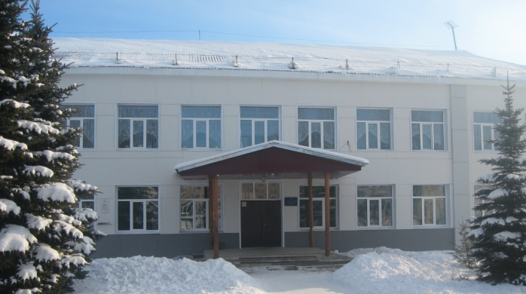
МБОУ средняя
общеобразовательная школа
с углубленным изучением
отдельных предметов
пгт Кикнур Кировской области
Формирование
коммуникативных УУД
на основе
системно-деятельностного
подхода
Журавлева
Ольга Сергеевна,
учитель географии

Slide 2
Стандарты –
социальная конвенциональная
норма,
Семья
Личная успешность
Социальная успешность
Профессиональная успешность
общественный договор
между семьей, обществом
и государством
Государство
Национальное единство
Безопасность
Развитие человеческого потенциала
Конкурентоспособность
Общество
Безопасность и здоровье
Свобода и ответственность
Социальная справедливость
Благосостояние

Slide 3
Теперь учитель – одновременно и играющий тренер, и судья.
Он мотивирует школьников к самостоятельному изучению темы, корректирует их действия, участвует в обсуждении и ищет способы включить в работу каждого
В школе, уже начиная с первого класса, ученики углубляют свои знания по предмету и отрабатывают новые знания
с помощью индивидуальных учебных проектов

Slide 4
ФГОС: I. Общие положения, п.7
В основе Стандарта лежит
системно-деятельностный подход,
который предполагает:
ориентацию на результаты образования
как системообразующий компонент Стандарта,
где развитие личности обучающегося на основе
усвоения универсальных учебных действий,
познания и освоения мира составляет
цель и основной результат образования

Slide 5
Системно-деятельностный подход
Основной результат – развитие личности ребенка
на основе универсальных учебных действий
Основная педагогическая задача –
создание и организация условий,
инициирующих детское действие
Вектор смещения акцентов нового стандарта
Чему
учить?
обновление
содержания
Ради чего
учить?
ценности
образования
Как учить?
обновление
средств
обучения
формирование универсальных способов действий

Slide 6
Личностные УУД
смыслообразование на основе развития мотивации и целеполагания, самооценка, ориентация в сфере нравственно-этических отношений, самоопределение
Регулятивные УУД
целеполагание, планирование,
прогнозирование, контроль, коррекция, оценка, волевая саморегуляция
Коммуникативные УУД
планирование учебного сотрудничества
с учителем и сверстниками, разрешение конфликтов, управление поведением партнера, умение с достаточной полнотой и точностью выражать свои мысли
Познавательные УУД
общеучебные УУД: поиск и выделение необходимой информации, знаково-символическое моделирование, умение структурировать знания, умение осознанно и произвольно строить речевое высказывание …;
логические УУД: анализ объектов, синтез, сравнение,
классификация объектов…;
УУД постановки и решения проблем

Slide 7
Коммуникативные УД
планирование учебного сотрудничества с учителем и сверстниками — определение цели, функций участников, способов взаимодействия
постановка вопросов — инициативное сотрудничество в поиске и сборе информации
разрешение конфликтов – выявление, идентификация проблемы, поиск и оценка альтернативных способов разрешения конфликта, принятие решения и его реализация
управление поведением партнера — контроль, коррекция, оценка его действий
умение с достаточной полнотой и точностью выражать свои мысли в соответствии с задачами и условиями коммуникации
владение монологической и диалогической формами речи в соответствии с грамматическими и синтаксическими нормами родного языка

Slide 8
Коммуникативные действия обеспечивают социальную компетентность и сознательную ориентацию учащихся на позиции других людей (прежде всего, партнера по общению или деятельности), умение слушать и вступать в диалог, участвовать в коллективном обсуждении проблем, интегрироваться в группу сверстников и строить продуктивное взаимодействие и сотрудничество со сверстниками и взрослыми.
Асмолов Александр Григорьевич,
доктор психологических наук
В соответствии с этим подходом можно выделить следующие коммуникативные УУД:
1. Общение и взаимодействие с партнерами по совместной деятельности или обмену информацией
2. Способность действовать с учетом позиции другого и уметь согласовывать свои действия
3. Организация и планирование учебного сотрудничества с учителем и сверстниками
4. Работа в группе (включая ситуации учебного сотрудничества и проектные формы работы)
5. Следование морально-этическим и психологическим принципам общения и сотрудничества

Slide 9
Общение и взаимодействие с партнерами
по совместной деятельности или обмену информацией
умение слушать и слышать друг друга
достаточно полно и точно выражать свои мысли в соответствии с задачами и условиями коммуникации
интересоваться чужим мнением и высказывать своё вступать в диалог, а также участвовать в коллективном обсуждении проблем

Slide 10
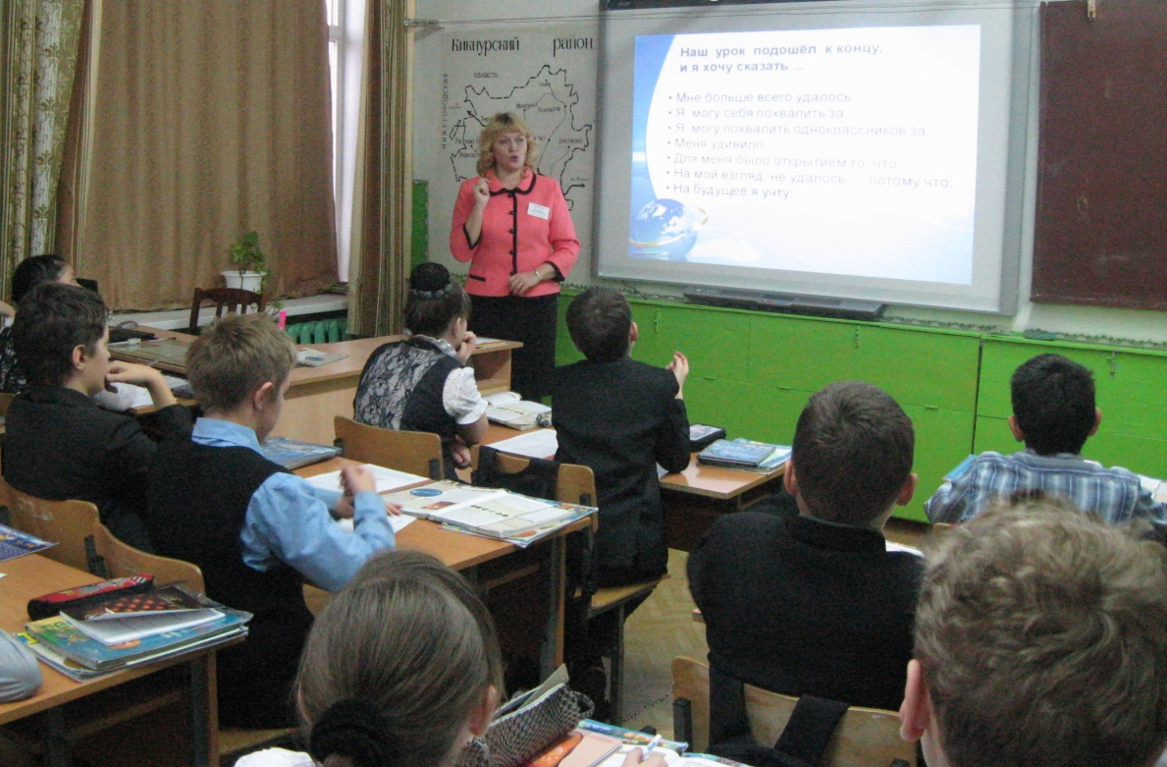
Способность действовать с учетом позиции другого
и уметь согласовывать свои действия
понимание возможности существования различных точек зрения, не совпадающих с собственной
готовность к обсуждению разных точек зрения и выработке общей (групповой) позиции
умение аргументировать в споре, отстаивать свою позицию невраждебным для оппонента образом

Slide 11
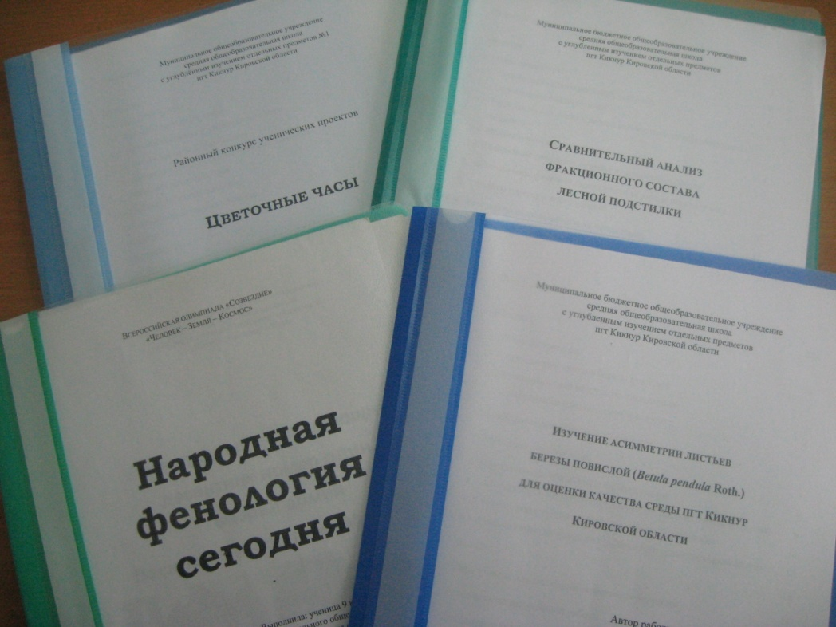
Единственный путь, ведущий к знанию –
это деятельность
Бернард Шоу

Slide 12
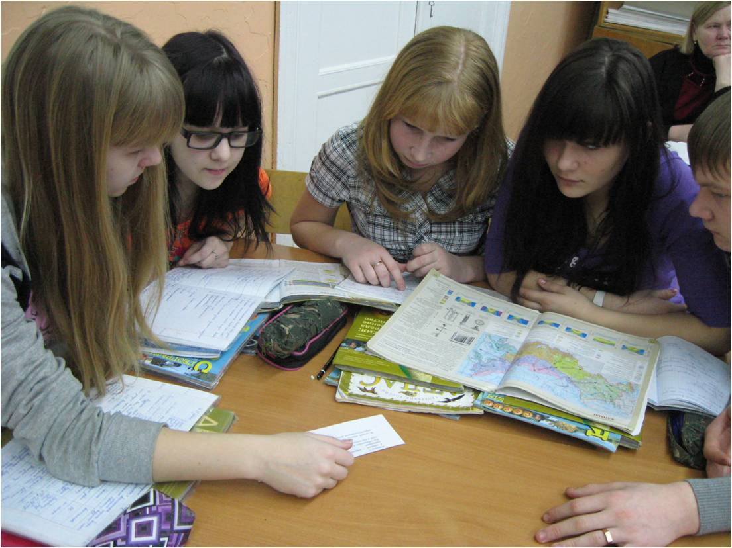
Работа в группе (включая ситуации учебного сотрудничества и проектные формы работы)
умение интегрироваться в группу сверстников и строить продуктивное взаимодействие со сверстниками и взрослыми
обеспечивать бесконфликтную совместную работу в группе
уметь разрешать конфликты

Slide 13
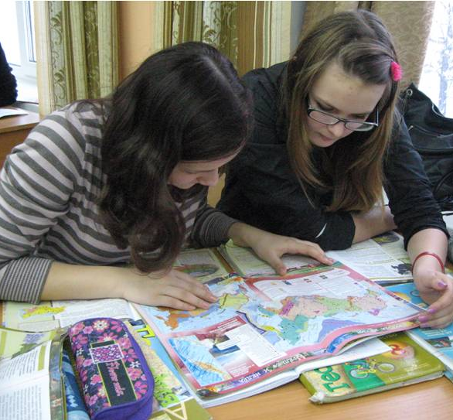
Следование морально-этическим и психологическим принципам общения и сотрудничества
уважительное отношение к партнёрам по общению, внимание к личности другого
готовность оказывать помощь и эмоциональную поддержку партнёрам
стремление
устанавливать
доверительные
отношения,
способность к эмпатии

Slide 14
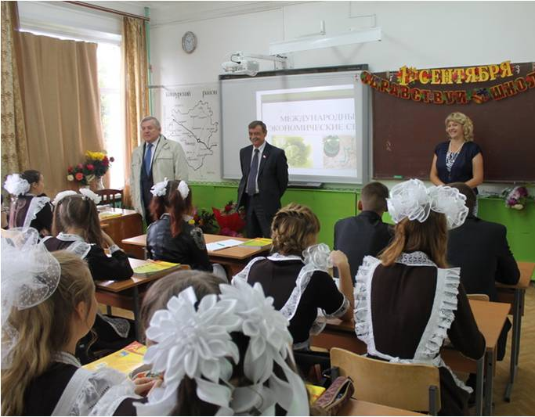

Slide 15
Проблемы
Разработка (подбор) эффективного
диагностического инструментария
Отсутствие учебно-методических пособий, адресованных учителям, психологам с целью обеспечения формирования универсальных учебных действий

Slide 16
Спасибо за внимание!
Творческих успехов!

